Slide 1
第五章 数组和广义表
5.1 数组的定义
5.2 数组的顺序表示和实现
5.3 矩阵的压缩存储
5.3.1 特殊矩阵
5.3.2 稀疏矩阵

Slide 2
主要内容
数组的逻辑结构特征
数组的存储方式及寻址方法
矩阵的压缩存储方法
广义表的基本概念和存储结构

Slide 3
广义线性表
线性表——具有相同类型的数据元素的有限序列。
限制插入、删除位置
栈——仅在表尾进行插入和删除操作的线性表。
特殊线性表
队列——在一端进行插入操作，而另一端进行删除操作的线性表。
串——零个或多个字符组成的有限序列 。
限制元素类型为字符
线性表——具有相同类型的数据元素的有限序列。

Slide 4
广义线性表
线性表——具有相同类型的数据元素的有限序列。
将元素的类型进行扩充
（多维）数组——线性表中的数据元素可以是线性表，但所有元素的类型相同。
广义线性表
广义表——线性表中的数据元素可以是线性表，且元素的类型可以不相同。

Slide 5
教学内容：数组的类型定义和表示方式；特殊矩阵和稀疏矩阵的压缩存储方法及运算的实现；
教学要求：
1)了解数组的两种存储表示方法，并掌握数组在以行为主的存储结构中的地址计算方法。
2)掌握对特殊矩阵进行压缩存储时的下标变换公式。
3)了解稀疏矩阵的两种压缩存储方法的特点和适用范围，领会以三元组表示稀疏矩阵时进行矩阵运算采用的处理方法。
重点：对特殊矩阵进行压缩存储时的下标变换公式。
难点：对特殊矩阵进行压缩存储时的下标变换公式。

Slide 6
5.1 数组的定义
数组的实例
例a={1,2,3,4,5},
T={{‘a’, ‘c’, ‘c’ },{‘l’, ‘m’, ‘a’, ‘n’ },{ ‘x’, ‘y’,‘z’, ‘a’} }，s=“THIS IS AN ARRAY”等等，都是数组的实例。
数组的定义:由一组名字相同、下标不同的变量构成的数据结构.
数组可看成是一种特殊的线性表，其特殊在于，表中的数据元素本身也是一种线性表。

Slide 7
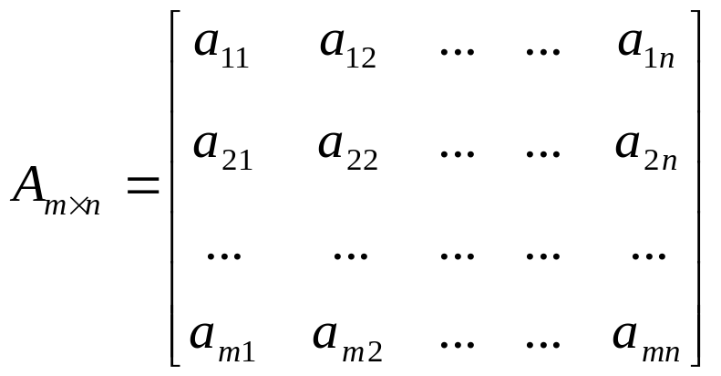
一个n维数组可以看成是由若干个n-1维数组组成的线性表。
( )
例：在C语言中，一个二维数组类型可以定义为其分量类型为一维数组类型的一维数组类型.
( )
( )
( )
( )
( )
( )
( )
( )
A＝(a₁,a₂,…,a_{n}) ，其 a_{j}(j＝1,2,…n)又是一个列向量的线性表。
a_{j}＝(a_{1j},a_{2j},…,a_{mj}), 1≤j≤n
即A=(a₁,a₂,…,a_{n}) =((a₁₁,a₂₁,…,a_{m1}),…,(a_{1n},a_{2n},…,a_{mn}))
或 A＝(B₁,B₂,…,B_{m}) B_{j}又是一个行向量的线性表
B_{j}＝(a_{j1},a_{j2},…,a_{jn}), 1≤j≤m

Slide 8
C语言中的定义：
typedef elemtype array2[m][n];
等价于：
  typedef elemtype array1[n];
  typedef array1 array2[m];
同理，n维数组类型可以定义为其数据元素为n－1维数组类型的一维数组类型。

Slide 9
数组的特点
一维数组：1个下标，a_{i} 是a_{i+1}的直接前驱
二维数组：2个下标，每个元素a_{i,j}受到两个关系（行关系和列关系）的约束
  一个m×n的二维数组可以看成是m行的一维数组，或者n列的一维数组。
n维数组：n个下标，每个元素受到n个关系约束。
a₁₁ a₁₂ … a_{1n}
a₂₁ a₂₂ … a_{2n}
… … … …
a_{m1} a_{m2} … a_{mn}
在行上有一个行前驱a₂₁和一个行后继a₂₃，在列上有一个列前驱a₁₂和和一个列后继a₃₂。
A=

Slide 10

数组的基本操作
⑴ 存取：给定一组下标，读出对应的数组元素；
⑵ 修改：给定一组下标，存储或修改与其相对应的数组元素。
存取和修改操作本质上只对应一种操作——寻址
数组应该采用何种方式存储？
数组没有插入和删除操作，所以，不用预留空间，适合采用顺序存储。

Slide 11
n维数组的抽象数据类型见教材
数组的基本运算:
  初始化和销毁之外
  给定下标，存取相应的数据元素；
  给定下标，修改相应的数据元素；
数组的处理比其它复杂的结构要简单，因为：
  数组中各元素具有统一的类型；
  数组元素的下标一般具有固定的上界和下界，即数组一旦被定义，它的维数和维界就不再改变。
  数组的基本操作比较简单，除了结构的初始化和销毁之外，只有存取元素和修改元素值的操作。

Slide 12
5.2 数组的顺序表示和实现
1. 数组的顺序存储表示
计算机的内存结构是一维的，用一维内存来表示多维数组，就必须按某种次序将数组元素排成一列序列，然后将这个线性序列存放在存储器中。
2. 任一元素的地址如何确定？
通常有两种顺序
存储方式：行优先
或列优先
a_{c1,c2} … a_{c1,d2}
… a_{i,j} …
a_{d1,c2} … a_{d1,d2}
A_{mn}=

Slide 13
无论规定行优先或列优先，只要知道以下三要素便可随时求出任一元素的地址
①开始元素的存放地址（即基地址）
②维数和每维的上、下界；
③每个数组元素所占用的单元数
  这样数组中的任一元素便可以随机存取！

Slide 14
（1）以行序为主序(row major order)
（2）以列序为主序(column major order)
a₁₁
0
a₁₁
0
按列序为主序存放
1
a₁₂
按行序为主序存放
1
a₂₁
…….
…….
a_{1n}
n-1
a_{m1}
m-1
a₂₁
m
a₁₂
n
a₁₁ a₁₂ …….. a_{1n}
a₂₂
a₁₁ a₁₂ …….. a_{1n}
a₂₂
a₂₁ a₂₂ …….. a_{2n}
……..
a₂₁ a₂₂ …….. a_{2n}
……..
a_{2n}
a_{m2}
………………….
………………….
……….
……….
a_{m1} a_{m2} …….. a_{mn}
a_{m1}
a_{m1} a_{m2} …….. a_{mn}
a_{1n}
a_{m2}
a_{2n}
Loc(a_{ij})=Loc(a₁₁)+[(j-1)m+(i-1)]*l
Loc( a_{ij})=Loc(a₁₁)+[(i-1)n+(j-1)]*l
……..
……..
m*n-1
a_{mn}
m*n-1
a_{mn}

Slide 15
计算二维数组元素地址的通用公式:
设二维数组是A[c1..d1, c2..d2]，这里c1,c2不一定是0。
则行优先存储时的地址公式为：
LOC(a_{i,j})=LOC(a_{c1,c2})+[(i-c₁)*(d₂-c₂+1)+j-c₂]*L
数组基址
aij之前的行数
总列数，即第2维长度
aij本行前面的元素个数
单个元素长度
a_{c1,c2} … a_{c1,d2}
… a_{i,j} …
a_{d1,c2} … a_{d1,d2}
A_{mn}=
二维数组列优先存储的通式为：
LOC(a_{ij})=LOC(a_{c1,c2})+[(j-c₂)*(d₁-c₁+1)+i-c₁]*L

Slide 16
例1：一个二维数组A，行下标的范围是1到6，列下标的范围是0到7，每个数组元素用相邻的6个字节存储，存储器按字节编址。那么，这个数组的体积是
个字节。
288
答： Volume=m*n*L=(6-1+1)*(7- 0 +1)*6=48*6=288

Slide 17
例2：已知二维数组Am,m按行存储的元素地址公式是：
Loc(a_{i,j})= Loc(a_{1,1})+[(i-1)*m+(j-1)]*K
按列存储的公式是？
Loc(a_{i,j})=Loc(a_{1,1})+[(j-1)*m+(i-1)]*K
（尽管是方阵，但公式仍不同）

Slide 18
例3：设数组a[1…60, 1…70]的基地址为2048，每个元素占2个存储单元，若以列序为主序顺序存储，则元素a[32,58]的存储地址为 。
8950
答：请注意审题！
利用列优先通式：
LOC(a_{i,j})=LOC(a_{c1，c2})+[(j-c₂)*(d₁-c₁+1)+i-c₁)]*L
得：LOC(a_{32,58})=2048+[(58-1)*(60-1+1)+32-1)]*2＝8950
若以行序为主序顺序存储，则元素a[32,58]的存储地址为 。

Slide 19
n维数组的数据元素存储位置的计算公式：
例如，三维数组A_{i,j,k}按“行优先顺序”存储，其地址计算函数为:
LOC(a_{i,j,k})=LOC(a_{1,1,1})+[(i-1)*n*p+(j-1)*p +(k-1)]*d
数组中的任一元素可以在相同的时间内存取，即顺序存储的数组是一个随机存取结构。

Slide 20
3、数组的顺序存储表示和实现
#define MAX_ARRAY_DIM 8
// 假设数组维数的最大值为8
typedef struct{
ElemType *base; //数组元素的基址，由InitArray分配
Int dim; //数组维数
Int *bounds; //数组维界基址，由InitArray分配
Int * constants;
//数组映象函数常量基址，由InitArray分配
}Array;

Slide 21
数组的基本操作
（1）初始化
（2）销毁数组
（3）求元素地址
（4）取数组值
算法描述：自学

Slide 22
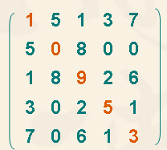
5.3 矩阵的压缩存储
压缩存储：即为多个相同的非零元素只分配一个存储空间；对零元素不分配空间。

Slide 23
5.3.1 特殊矩阵的压缩存储
特殊矩阵：指非零元素或零元素的分布有一定规律的矩阵，下面讨论几种特殊矩阵的压缩存储。
（1）对称矩阵 (关于主对角线对称)：在一个n阶方阵A中，若元素满足下述性质：
a_{ij}=a_{ji} 0≤i,j≤n-1
则称A为对称矩阵。下图是一个5阶对称矩阵。
1 5 1 3 7
5 0 8 0 0
1 8 9 2 6
3 0 2 5 1
7 0 6 1 3

Slide 24
故:只要存储矩阵中上三角或下三角中的元素，让每两个对称的元素共享一个存储空间，这样，能节约近一半的存储空间。
不失一般性，我们按“行优先顺序”存储主对角线（包括对角线）以下的元素，其存储形式如图所示：
观察每一行需要存储的元素个数
1 5 1 3 7 a₀₀
5 0 8 0 0 a₁₀ a ₁₁
1 8 9 2 6 a₂₀ a₂₁ a₂₂
3 0 2 5 1 ………………..
7 0 6 1 3 a_{n-1} ₀ a _{n-1 1} a _{n-1 2} …a _{n-1 n-1}
图5.3 对称矩阵

Slide 25
下三角矩阵中，元素分布规律：第i行恰有i+1个元素，须存储的元素总数：
1+2+……+n=n(n+1)/2
因此，可以按从上到下、从左到右将这些元素存放在一个向量sa[0..n(n+1)/2-1]中。
为了随机访问对称矩阵A中的元素，必须在a_{ij}和sa[k]之间找一个对应关系。

Slide 26
a_{ij}和sa[k]之间的对应关系(i、j与k之间的关系）：
i≥j，a_{ij}在下三角形中。a_{ij}之前的i行（第0行到第i-1行）一共有1+2+…+i=i(i+1)/2个元素,在第i行上，a_{ij}之前有j个元素（即a_{i0},a_{i1},…,a_{ij-1}），即：
k=i*(i+1)/2+j （0≤k<n(n+1)/2）
1 5 1 3 7 a00
5 0 8 0 0 a10 a 11
1 8 9 2 6 a20 a21 a22
3 0 2 5 1 ………………..
7 0 6 1 3 an-1 0 a n-1 1 a n-1 2 …a n-1 n-1

Slide 27
i<j，a_{ij}是在上三角矩阵中。因为a_{ij}=a_{ji}，只要交换上述对应关系式中的i和j即可得到：
k=j*(j+1)/2+i （0≤k<n(n+1)/2）
1 5 1 3 7 a00
5 0 8 0 0 a10 a 11
1 8 9 2 6 a20 a21 a22
3 0 2 5 1 ………………..
7 0 6 1 3 an-1 0 a n-1 1 a n-1 2 …a n-1 n-1

Slide 28
（2）三角矩阵
有上三角和下三角两种三角矩阵, 主对角线下（不包括主对角线）方元素均为常数（或为零）的称为上三角矩阵，下三角矩阵正好相反，如图所示：
a₀₀ a₀₁ … a _{0 n-1} a₀₀ c … c
c a₁₁ … a _{1 n-1} a₁₀ a₁₁ … c
………………….. …………………..
c c … a _{n-1 n-1} a_{n-1 0} a_{n-1 1} … a_{n-1 n-1}
(a)上三角矩阵 (b)下三角矩阵

Slide 29
三角矩阵中的重复元素c可共享一个存储空间，其余的元素正好有n(n+1)/2个，因此，三角矩阵可压缩存储到向量sa[0..n(n+1)/2]中，其中c存放在向量的最后一个分量中.

Slide 30
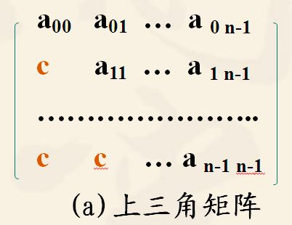
上三角矩阵中，主对角线之上的第i行(0≤i<n)恰有n-i个元素，按行优先顺序存放上三角矩阵中的元素a_{ij}时，a_{ij}之前的i行一共有
i(2n-i+1)/2
个元素，在第i行上，a_{ij}前恰好有j-i个元素：a_{ii},a_{ii+1},…a_{ij-1}。因此，sa[k]和a_{ij}的对应关系是：
i(2n-i+1)/2+j-i 当i≤j (上三角矩阵)
n(n+1)/2 当i>j (下三角常数存入最后一个分量中)
k=

Slide 31
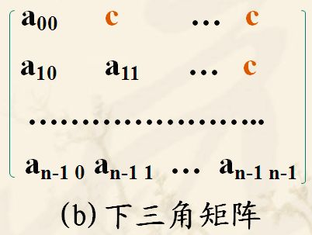
下三角矩阵的存储和对称矩阵类似，sa[k]和a_{ij}对应关系是：
i(i+1)/2+j i≥j
n(n+1)/2 i<j
k=

Slide 32
（3）对角矩阵
对角矩阵中，所有的非零元素集中在以主对角线为中心的带状区域中，即除了主对角线和主对角线相邻两侧的若干条对角线上的元素之外，其余元素皆为零。下图给出了一个三对角矩阵：
a00 a01
a10 a11 a12
a21 a22 a23
………………
an-2 n-3 an-2 n-2 an-2 n-1
an-1 n-2 an-1 n-1
图5.6 对角矩阵

Slide 33
非零元素仅出现在主对角线上(a_{i i},0≤i≤n-1)，紧邻主对角线上面的那条对角线上(a_{i i+1},0≤i≤n-2)和紧邻主对角线下面的那条对角线上(a_{i+1 i},0≤i≤n-2)。
显然，当∣i-j∣>1时，元素a_{ij}=0。
一个k对角矩阵(k为奇数) 是满足下述条件的矩阵：若∣i-j∣>(k-1)/2 ，则元素 a_{ij}=0。
a00 a01
a10 a11 a12
a21 a22 a23
………………
an-2 n-3 an-2 n-2 an-2 n-1
an-1 n-2 an-1 n-1

Slide 34
对角矩阵可按行优先顺序或对角线的顺序，将其压缩存储到一个向量中，并且也能找到每个非零元素和向量下标的对应关系。
在三对角矩阵里除满足条件i=0,j=0、1,或i=n-1，j=n-2、n-1或1<i<n-1,j=i-1、i、i+1的元素aij外，其余元素都是零。
a00 a01
a10 a11 a12
a21 a22 a23
………………
an-2 n-3 an-2 n-2 an-2 n-1
an-1 n-2 an-1 n-1

Slide 35
对角矩阵的压缩存储
a₀₀ a₀₁ 0 0 0
a₁₀ a₁₁ a₁₂ 0 0
0 a₂₁ a₂₂ a₂₃ 0
0 0 a₃₂ a₃₃ a₃₄
0 0 0 a₄₃ a₄₄
0 a₀₀ a₀₁
a₁₀ a₁₁ a₁₂
a₂₁ a₂₂ a₂₃
a₃₂ a₃₃ a₃₄
a₄₃ a₄₄ 0
将带状区
域立起来
A=
B=

Slide 36
对角矩阵的压缩存储
a₀₀ a₀₁
0 0 0
0 0
0 0
0 0
0 0 0
a₁₀ a₁₁ a₁₂
A=
a₂₁ a₂₂ a₂₃
a₃₂ a₃₃ a₃₄
a₄₃ a₄₄
(a) 三对角矩阵
按行
存储
0 1 2 3 4 5 6 7 8 9 10 11 12
a₀₀ a₀₁ a₁₀ a₁₁ a₁₂ a₂₁ a₂₂ a₂₃ a₃₂ a₃₃ a₃₄ a₄₃ a₄₄
(c) 压缩到一维数组中

Slide 37
按行优序为主序来存储——
除第0行和第n-1行是2个元素外，每行的非零元素都要是3个，因此，需存储的元素个数为3n-2。
a₀₀ | a₀₁ | a₁₀ | a₁₁ | a₁₂ | a₂₁ | … | … | a _{n-1 n-2} | a _{n-1 n-1}
K= 0 1 2 3 4 5 … … 3n-4 3n-3

Slide 38
数组sa中的元素sa[k]与三对角带状矩阵中的元素a_{ij}存在一一对应关系，在a_{ij}之前有i行,共有3*i-1个非零元素，在第i行， a_{ij}之前有j-i+1个非零元素，这样，非零元素a_{ij}的地址为：
k=3*i-1+(j-i+1) =2*i+j
上例中，a₃₄对应着sa[10]。
k=2*i+j=2*3+4=10
a₂₁对应着sa[5]
k=2*2+1=5
由此，我们称sa[0..3*n-3]是n阶三对角带状矩阵A的压缩存储表示。
a₀₀ a₀₁
0 0 0
0 0
0 0
0 0
0 0 0
a₁₀ a₁₁ a₁₂
A=
a₂₁ a₂₂ a₂₃
a₃₂ a₃₃ a₃₄
a₄₃ a₄₄
(a) 三对角矩阵

Slide 39
上述的各种特殊矩阵，其非零元素的分布都是有规律的，因此总能找到一种方法将它们压缩存储到一个向量中，并且一般都能找到矩阵中的元素与该向量的对应关系，通过这个关系，仍能对矩阵的元素进行随机存取。

Slide 40
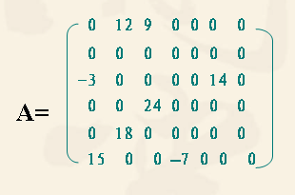
5.3.2 稀疏矩阵
稀疏矩阵：简单说，设矩阵A中有s个非零元素，若s远远小于矩阵元素的总数（即s<<m×n），则称A为稀疏矩阵。

Slide 41
精确地说，设在矩阵A中，有s个非零元素。令 e=s/(m*n)，称e为矩阵的稀疏因子。通常认为e≤0.05时称之为稀疏矩阵。
在存储稀疏矩阵时，为了节省存储单元，很自然地想到使用压缩存储方法。但非零元素的分布一般是没有规律的，如何存储稀疏矩阵？
——存储非零元素的同时，还必须同时记下它所在的行和列的位置(i,j)。即得到三元组(i,j,a_{ij})

Slide 42
一个三元组(i,j,a_{ij})唯一确定矩阵A的一个非零元。
多个三元组的集合称三元组表。稀疏矩阵可由表示非零元的三元组表及其行列数唯一确定。例如三元组表：
((1,2,12),(1,3,9),(3,1,-3),(3,6,14),(4,3,24), (5,2,18), (6,1,15),(6,4,-7)). 加上(6,7,8)这一对行、列值及元素个数便可描述下面矩阵A。
0 12 9 0 0 0 0
0 0 0 0 0 0 0
-3 0 0 0 0 14 0
0 0 24 0 0 0 0
0 18 0 0 0 0 0
15 0 0 –7 0 0 0
A=

Slide 43
请描述出B的三元组表
0 0 -3 0 0 15
12 0 0 0 18 0
9 0 0 24 0 0
0 0 0 0 0 –7
0 0 14 0 0 0
0 0 0 0 0 0
0 0 0 0 0 0
B=

Slide 44
三元组表的不同表示方法可引出稀疏矩阵不同的压缩存储方法。
1、三元组顺序表
假设以顺序存储结构来表示三元组表，则可得到稀疏矩阵的一种压缩存储方法——三元顺序表。
#define MAXSIZE 100
typedef int ElemType;
typedef struct
{ int i,j; /*非零元的行、列下标*/
ElemType e; /*非零元值 */
}tupletype; /*三元组类型*/

Slide 45
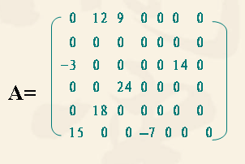
typedef struct
{ tupletype data[MAXSIZE]; /*三元组*/
int m,n,t; /*行数、列数和非零元个数*/
} table; /*三元顺序表类型*/
设A为table型的结构变量，图5.8(A)中所示的稀疏矩阵的三元组的表示如下： i j e
1 2 12
1 3 9
3 1 -3
3 6 14
4 3 24
5 2 18
6 1 15
6 4 -7

Slide 46
矩阵的转置运算——压缩存储在矩阵运算的应用
一个m×n的矩阵A，它的转置B是一个n×m的矩阵，且a[i][j]=b[j][i]，0≤i≤m，0≤j≤n，即A的行是B的列，A的列是B的行。
三元组存储结构中，将A转置为B，实质是将A的三元组表a.data置换为表B的三元组表b.data。
问题：是否是简单地交换a.data中i和j的内容？
得到的b.data是一个按列优先顺序存储的稀疏矩阵B。它不符合行优先准则。

Slide 47
⎡
0
0
−
3
0
0
15
⎤
⎡
0
12
9
0
0
0
0
⎤
⎢
⎥
⎢
⎥
⎢
12
0
0
0
18
0
⎥
⎢
0
0
0
0
0
0
0
⎥
⎢
⎥
⎢
9
0
0
24
0
0
⎥
⎢
−
⎥
⎢
3
0
0
0
0
14
0
⎥
B
=
⎢
0
0
0
0
0
−
7
⎥
A
=
⎢
⎥
⎢
0
0
24
0
0
0
0
⎥
⎢
⎥
⎢
0
0
0
0
0
0
⎥
⎢
⎥
⎢
⎥
0
18
0
0
0
0
0
⎢
0
0
14
0
0
0
⎥
⎢
⎥
⎢
⎥
⎣
15
0
0
−
7
0
0
0
⎦
⎣
0
0
0
0
0
0
⎦
6
×
7
7
×
6
i j v
i j v
6 7 8
7 6 8
1 2 12
mb
ma
2 1 12
0 1 2 3 4 5 6 7 8
1 3 9
0 1 2 3 4 5 6 7 8
3 1 9
3 1 -3
1 3 -3
3 6 14
6 3 14
4 3 24
3 4 24
5 2 18
2 5 18
6 1 15
1 6 15
6 4 -7
4 6 -7

Slide 48
ma
⎡
0
12
9
0
0
0
0
⎤
如何得到mb?
⎢
⎥
⎢
0
0
0
0
0
0
0
⎥
i j v
⎢
⎥
mb
⎢
−
3
0
0
0
0
14
0
⎥
6 7 8
A
=
⎢
0
0
24
0
0
0
0
⎥
1 2 12
⎢
⎥
0 1 2 3 4 5 6 7 8
⎢
0
18
0
0
0
0
0
⎥
1 3 9
i j v
⎢
⎥
3 1 -3
⎣
15
0
0
−
7
0
0
0
⎦
7 6 8
6
×
7
3 6 14
4 3 24
1 3 -3
⎡
0
0
−
3
0
0
15
⎤
0 1 2 3 4 5 6 7 8
⎢
⎥
5 2 18
1 6 15
⎢
12
0
0
0
18
0
⎥
6 1 15
2 1 12
⎢
9
0
0
24
0
0
⎥
2 5 18
⎢
⎥
6 4 -7
B
=
⎢
−
⎥
3 1 9
0
0
0
0
0
7
⎢
⎥
3 4 24
⎢
0
0
0
0
0
0
⎥
⎢
⎥
4 6 -7
⎢
0
0
14
0
0
0
⎥
6 3 14
⎢
⎥
⎣
0
0
0
0
0
0
⎦
×
7
6

Slide 49
如何得到按行优先顺序存储的b.data？
就必须重新排列三元组的顺序。
解决思路：只要做到
①将矩阵行、列维数互换
②将每个三元组中的i和j相互调换
③重排三元组次序，使mb中元素以N的行(M的列)为主序

Slide 50
方法一：按A的列序转置
对A中的每一列 col(0≦col≦n-1)，从头至尾扫描三元表ma.data，找出所有列号等于col的那些三元组，将它们的行号和列号互换后依次放入mb.data中，即可得到B的按行优先的压缩存储表示。
ma
mb
i j v
i j v
6 7 8
7 6 8
1 2 12
1 3 -3
0 1 2 3 4 5 6 7 8
1 3 9
0 1 2 3 4 5 6 7 8
1 6 15
3 1 -3
2 1 12
3 6 14
2 5 18
4 3 24
3 1 9
5 2 18
3 4 24
6 1 15
4 6 -7
6 4 -7
6 3 14

Slide 51
i j v
i j v
6 7 8
7 6 8
p
1 2 12
p
q
1 3 -3
p
0 1 2 3 4 5 6 7 8
p
q
0 1 2 3 4 5 6 7 8
1 3 9
1 6 15
p
3 1 -3
p
q
2 1 12
p
3 6 14
p
q
2 5 18
p
4 3 24
p
q
3 1 9
p
5 2 18
p
3 4 24
p
6 1 15
p
4 6 -7
p
6 4 -7
p
6 3 14
ma
mb
col=1
col=2

Slide 52
算法描述：
Status TransposeSMatrix ( TSMatrix M, TSMatrix &T ) {
//* 采用三元组顺序表结构，求稀疏矩阵 M 的转置矩阵 T。
T.mu = M.nu; T.nu = M.mu; T.tu = M.tu;
if ( T.tu ) { q = 1;// q 指示 T.data 中三元组的序号
for ( col = 1; col < = M.nu; ++col ) // col 指示 M 的列号
for ( p = 1; p < = M.tu; ++p ) // p 指示 M.data 中三元组的序号
if ( M.data[p].j = = col )
{ // 进行转置
T.data[q].i = M.data[p].j; // M 的列域值成为转置矩阵 T 的行域值
T.data[q].j = M.data[p].i; // M 的行域值成为转置矩阵 T 的列域值
T.data[q].e = M.data[p].e; // 将 M 的非零元值赋给其转置矩阵 T
++q; // T.data 中三元组的序号加 1
}
} return OK;} // TransposeSMatrix

Slide 53
时间复杂度为:T(n)=O(M的列数n×非零元个数t)
即 T(n)=O(nu*tu)
当tu和m*n同数量级时，其时间复杂度为：
T(n)= O(m*n²)
由此可见，该算法虽然节省了存储空间，但时间复杂度比一般矩阵转置的算法还要复杂，同时还有可能增加算法的难度。因此，此算法仅适用于t<<m*n的情况。

Slide 54
如何提高算法的时间效率？
思路：
如果能预先确定矩阵M中每一列（即T中每一行）的第一个非零元在b.data中应有的位置。那么在对a.data中的三元组依次作转置时，便可直接放到b.data中恰当的位置上去。
——快速转置

Slide 55
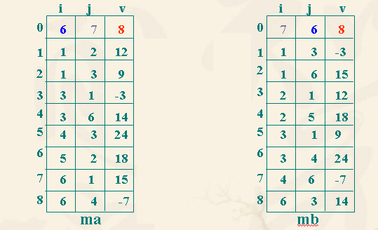
方法二：快速转置
即按a中三元组次序转置，转置结果放入b中恰当位置。此法关键是要预先确定A中每一列第一个非零元在b中位置，为确定这些位置，转置前应先求得A的每一列中非零元个数

Slide 56
实现思想：
⑴ 设置两个辅助向量：
num[col]：表示矩阵A中第col列中非零元的个数。
cpot[col]：表示A中第col列的第一个非零元在b.data中应有的位置。
⑵ 在a.data中求矩阵A的每一列中非零元素个数，存于辅助向量num的对应列中；
⑶ 算出每一列第一个非零元素在b.data中的位置，存于辅助向量cpot的对应列中。有：
cpot[1]=1;
cpot[col]=cpot[col-1]+num[col-1]; (2≤col ≤ma.nu)
（下一列第一个非零元位置，是上一列第1个非零元位置加上一列中非零元个数）

Slide 57
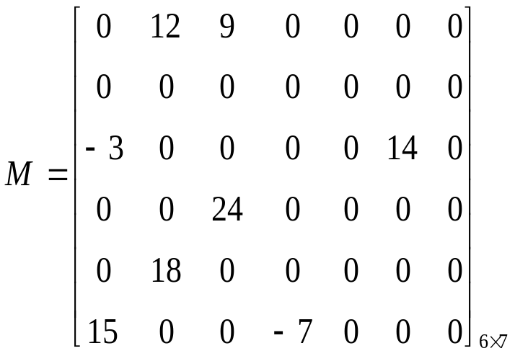
⑷ 依次对a.data中的三元组进行转置，并按三元组的列号，从cpot的对应列取出该三元组应存放在b.data中的位置，然后将cpot该列中的值加1。
col
1
2
3
4
5
6
7
num[col]
2
2
2
1
0
1
0
cpot[col]
1
3
5
7
8
8
9

Slide 58
col
1
2
3
4
5
6
7
num[col]
2
2
2
1
0
1
0
cpot[col]
1
3
5
7
8
8
9
2
4
6
9
i j v
3
5
7
i j v
6 7 8
7 6 8
p
1 2 12
1 3 -3
p
0 1 2 3 4 5 6 7 8
0 1 2 3 4 5 6 7 8
1 3 9
1 6 15
p
3 1 -3
2 1 12
p
3 6 14
2 5 18
p
4 3 24
3 1 9
p
5 2 18
3 4 24
p
6 1 15
4 6 -7
p
6 4 -7
6 3 14
ma
mb

Slide 59

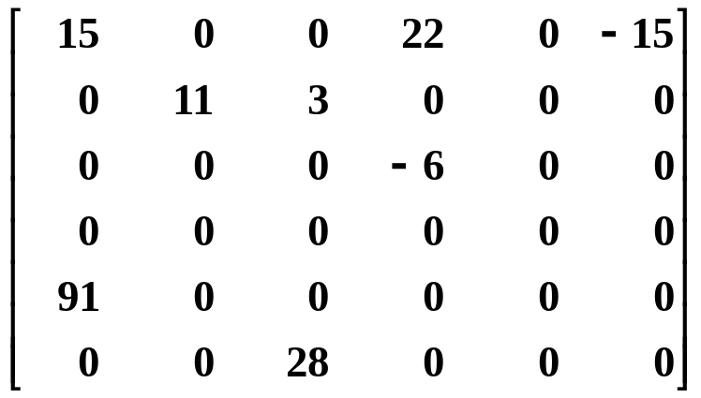
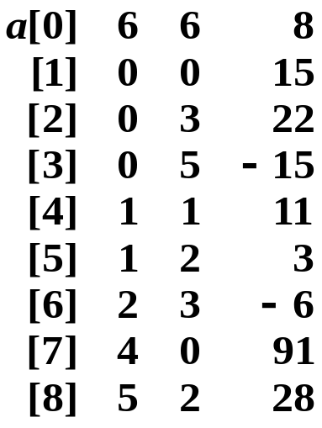
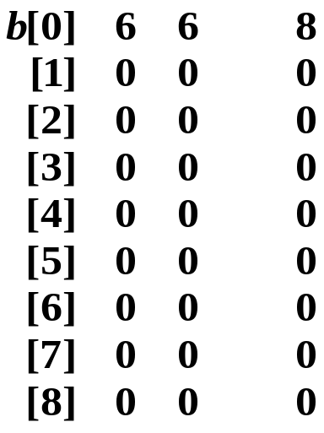
快速矩阵转置算法
c[0]
=1
c[1]
=3
c[2]
=4
c[3]
=6
c[4]
=8
c[5]
=8
=2
=4
=5
=7
=9
col 0
col 1
col 2
col 3
col 4
col 5
row 0
row 1
row 2
row 3
row 4
row 5
n[0]
=2
n[1]
=1
n[2]
=2
n[3]
=2
n[4]
=0
n[5]
=1
row
col
value
row
col
value
⇒ b [cpot[0] ] ; cpot[0]++ ;
0 0 15
⇒ b [cpot[3] ] ; cpot[3]++ ;
0 4 91
⇒ b [cpot[5] ] ; cpot[5]++ ;
1 1 11
⇒ b [cpot[1] ] ; cpot[1]++ ;
2 1 3
⇒ b [cpot[2] ] ; cpot[2]++ ;
2 5 28
⇒ b [cpot[3] ] ; cpot[3]++ ;
3 0 22
⇒ b [cpot[0] ] ; cpot[0]++ ;
3 2 −6
⇒ b [cpot[2] ] ; cpot[2]++ ;
5 0 −15

Slide 60
算法描述：
void FastTransposeSMatrix(TSMatrix A, TSMatrix &B)
{
// 采用三元组顺序表存储表示，求稀疏矩阵A的转置矩阵 B
B.mu = A.nu; //B的行数等于A的列数
B.nu = A.mu; //B的列数等于A的行数
B.tu = A.tu; // B的非零元个数等于A的非零元个数
if (A.tu) { //tu为非零元素总个数
for (col=1; col<=A. nu; ++col)
num[col] = 0;
for (t=1; t<=A. tu; ++t)
++num[A.data[t].j]; // 求 A 中每一列所含非零元的个数
cpot[1] = 1;
第t个非零元的列

Slide 61
//求第col列中第一个非零元素在b.data中的序号
for (col=2; col<=A. nu; ++col)
cpot[col] = cpot[col-1] + num[col-1];
// 求B中每一行的第一个非零元在B.data中的序号
for (p=1; p<=A.tu; ++p) { // 转置矩阵元素
col = A.data[p].j; q = cpot[col];B.data[q].i =A.data[p].j;
B.data[q].j =A.data[p].i;B.data[q].e =A.data[p].e;
++cpot[col];
} // for
} // if
} // FastTransposeSMatrix

Slide 62
算法分析：T(n)=O(A的列数n+非零元个数t)
若 t 与m×n同数量级，则
T(n)=O(m×n)

Slide 63
2、行逻辑链接的顺序表（自学）
稀疏矩阵中为了随机存取任意一行的非0元素，需要知道每一行的第一个非0元素在三元组表中的位置。
将上述快速转置算法中指示行信息的辅助数组cpot固定在稀疏矩阵的存储结构中，让每一行对应一个单链表，每个单链表都有一个表头指针，这种“带行链接信息”的三元组表即称为行逻辑链接的顺序表。

Slide 64

行逻辑联接的顺序表的表示法
typedef struct {
Triple data[MAXSIZE + 1];
// 非零元三元组表，data[0]未用
int rpos[MAXMN + 1];
// 指示各行第一个非零元的位置
int mu, nu, tu; // 矩阵的行数、列数和非零元个数
} RLSMatrix; // 行逻辑链接顺序表类型

Slide 65
RLSMatrix
矩阵
1 1 1
1 3 2
2 2 3
2 4 4
3 3 5
[0]
[1]
[2]…
[3]
[4]
[5]
[MAXSIZE]
空
i j e
……
……
[0]
[1]
…
[tu]
[tu+1]
…
[MAXSIZE]
0 2 0
0 3 0 4
0 0 5 0
有值
空
1
3
5
[0]
[1]
[2]
[3]
[MAXRC]
空
rpos
.
[0]
[1]
…
[mu]
[mu+1]
…
[MAXRC]
Triple
有值
i j e
空
mu
nu
tu
3
4
5
存储表
行逻辑联接的顺序表图示

Slide 66
例：两个稀疏矩阵相乘。
矩阵乘法的精典算法:
若设 Q=M*N; 其中，M是m1*n1矩阵，N是m2*n2矩阵。
当n1=m2时有：
for(i=1;i<=m1;++i)
for(j=1;j<=n2;++j){
q[i][j]=0
for(k=1;k<=n1;++k)
q[i][j]+=m[i][k]*n[k][j];
//无论m[i][k]或n[k][j]是否为零都要进行一次乘法运算
}
其时间复杂度为: O(m1×n2×n1)

Slide 67
假设M和N分别为：
0 2
1 0
-2 4
0 1
0 0 5
0 -1 0 0
2 0 0 0
M=
N=
则Q=M*N为：
0 11
-1 0
0 4
Q=

Slide 68
当M和N是稀疏矩阵并用三元组表存储结构时，就不能套用上述算法。
稀疏矩阵相乘的基本思想：对M中每个元素M.data[p]，找到N中所有满足条件M.data[p].j=N.data[q].i的元素，求得乘积M.data[p].V*N.data[q].V ，乘积矩阵Q中每个元素的值是个累加和， M.data[p].V*N.data[q].V只是Q[i][j]的一部分。
为了便于操作，应对每个元素设一累加和的变量，其初值为零，然后扫描数组M，求得相应元素的乘积并累加到适当的求累计和的变量上。

Slide 69
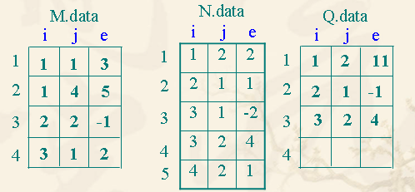


Slide 70
Status MultSMatrix(RLSMatrix M, RLSMatrix N, RLSMatrix &Q)
{
if (M.nu != N.mu) return ERROR;
Q.mu = M.mu; Q.nu = N.nu; Q.tu = 0;
if (M.tu*N.tu != 0) { // Q是非零矩阵
for (arow=1; arow<=M.mu; ++arow) {
// 处理M的每一行
ctemp[] = 0; // 当前行各元素累加器清零
Q.rpos[arow] = Q.tu+1;
if (arow<M.mu) tp= M.rpos[arow+1];
else tp= M.tu+1;

Slide 71
for (p=M.rpos[arow]; p<tp ;++p) {
brow=M.data[p].j;
if (brow < N.nu ) t = N.rpos[brow+1];
else { t = N.tu+1 }
for (q=N.rpos[brow]; q< t; ++q) {
ccol = N.data[q].j; // 乘积元素在Q中列号
ctemp[ccol] += M.data[p].e * N.data[q].e; }
} // 求得Q中第crow( =arow)行的非零元
for (ccol=1; ccol<=Q.nu; ++ccol)
if (ctemp[ccol]) {
if (++Q.tu > MAXSIZE) return ERROR;
Q.data[Q.tu] = {arow, ccol, ctemp[ccol]}; } // if
}for arow
} // if
return OK
}//MultSMatrix

Slide 72
分析上述算法的时间复杂度:
累加器ctemp初始化的时间复杂度为Ο(M.mu×N.nu)，
求Q的所有非零元的时间复杂度为Ο(M.tu×N.tu/N.mu)，
进行压缩存储的时间复杂度为Ο(M.mu×N.nu)，
总的时间复杂度就是Ο(M.mu×N.nu+M.tu×N.tu/N.mu)。

Slide 73
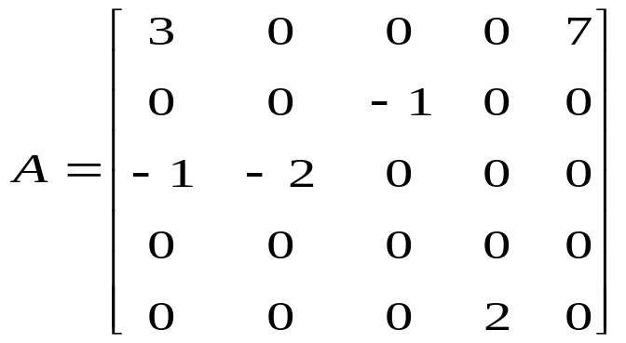
3、三元组表的链式存储结构
（1）带行指针向量的单链表表示
每行的非零元用一个单链表存放
设置一个行指针数组，指向本行第一个非零元结点；若本行无非零元，则指针为空
1 3
5 7
^
3 -1
^
1 -1
2 -2
^
^
4 2
^

Slide 74
（2）十字链表
设行指针数组和列指针数组，分别指向每行、列第一个非零元结点定义
typedef struct OLNode /*结点的定义*/
{ int i,j; /* 非零元的行和列下标 */
ElemType e; /* 非零元素值 */
struct OLNode *right,*down; /* 行表和列表的后继链域 */
}OLNode,*OLink;
i
j
e
down
right

Slide 75
typedef struct /*链表的定义*/
{ OLink *rhead,*chead;
/* 行和列链表头指针向量基址 */
int mu,nu,tu;
/* 稀疏矩阵的行数、列数和非零元个数 */
}CrossList;

Slide 76
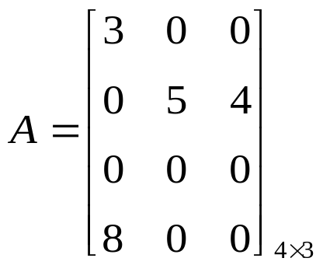
链域down：链接同一列中下一个非零元；
链域right：链接同一行中下一个非零元；
1
1
3
^
2
2
5
2
3
4
^
^
^
^
4
1
8
^
^

Slide 77
5.2 广义表（自学）
5.2.1广义表的定义和基本操作
广义表（Lists，又称列表）是线性表的推广。在第2章中，我们把线性表定义为n>=0个元素a₁,a₂,a₃,…,a_{n}的有限序列。线性表的元素仅限于原子项，原子是作为结构上不可分割的成分，它可以是一个数或一个结构，若放松对表元素的这种限制，容许它们具有其自身结构，这样就产生了广义表的概念。

Slide 78
广义表是n(n>=1)个元素a₁,a₂,a₃,…,a_{n}的有限序列，其中a_{i}或者是原子项，或者是一个广义表。通常记作LS=（a₁,a₂,a₃,…,a_{n})。LS是广义表的名字，n为它的长度。若a_{i}是广义表，则称它为LS的子表。
通常用圆括号将广义表括起来，用逗号分隔其中的元素。为了区别原子和广义表，书写时用大写字母表示广义表，用小写字母表示原子。若广义表LS（n>=1)非空，则a1是LS的表头，其余元素组成的表(a2,a3,…an)称为LS的表尾。
显然广义表是递归定义的，这是因为在定义广义表时又用到了广义表的概念。

Slide 79
广义表的例子：
（1）A=（）——A是一个空表，其长度为0。
（2）B=（e）——表B只有一个原子e，B的长度为1。
（3）C=（a,(b,c,d))——表C的长度为2，两个元素分别 为原子a和子表(b,c,d)。
（4）D=（A，B，C）——表D的长度为3，三个元素 都是广义表。显然，将子表的值代入后，则有 D=(( ),(e),(a,(b,c,d)))。
（5）E=（a,E）——这是一个递归的表，它的长度为2，E相当于一个无限的广义表E=(a,(a,(a,(a,…)))).

Slide 80
从上述定义和例子可推出广义表的三个重要结论：
1）广义表的元素可以是子表，而子表的元素还可以是子表。
2）广义表可为其它表所共享。例如在上述例（4）中，广义表A，B，C为D的子表，则在D中可以不必列出子表的值，而是通过子表的名称来引用。
3）广义表可以是一个递归表。

Slide 81
由表头、表尾的定义可知：任何一个非空广义表其表头可能是原子，也可能是广义表，而其表尾必定是
广义表。
head(B)=e tail(B)=( )
head(D)=A tail(D)=(B,C)
由于（B，C）为非空广义表，则可继续分解得到：
head(B,C)=B tail(B,C)=(C)
注意广义表( )和( ( ) )不同。前者是长度为0的空表，对其不能做求表头的和表尾的运算；而后者是长度为1的非空表（只不过该表中唯一的一个元素是空）。对其可进行分解，得到表头和表尾均为空表（ ）。

Slide 82
5.2.2 广义表的存储结构
由于广义表(a1,a2,a3,…an)中的数据元素可以具有不同的结构，（或是原子，或是广义表），因此，难以用顺序存储结构表示，通常采用链式存储结构，每个数据元素可用一个结点表示。

Slide 83
由于广义表中有两种数据元素，原子或广义表，因此，需要两种结构的结点：一种是表结点，一种是原子结点。下面介绍两种广义表的链式存储结构。
表结点：由三个域组成，标志域、指示表头的指针域和指示表尾的指针域；
原子结点：只需两个域，标志域和值域。
原子结点
表结点
tag=1 | hp | tp
tag=0 | tom
Tag：0表示原子结点，1表示表结点；
hp：表头指针域； tp：表尾指针域；

Slide 84
typedef enum{ATOM, LIST} ElemTag;
/* ATOM==0:原子,LIST==1:子表 */
typedef struct GLNode
{
ElemTag tag; /* 公共部分,用于区分原子结点和表结点 */
union /* 原子结点和表结点的联合部分 */
{ AtomType atom;
/* atom是原子结点的值域,AtomType由用户定义 */
struct { struct GLNode *hp,*tp; }ptr;
/* prt.hp和ptr.tp分别指向表头和表尾 */
}; }*GList,GLNode; /* 广义表类型 */

Slide 85
L = ( )
L = ( a, ( x, y ), ( ( x ) ) )
a
( x, y )
( )
( )
x
L
1
1
∧
1
1
∧
∧
0 a
1
1
0 x
∧
0 y
1
0 x

Slide 86
2、表结点：由三个域组成，标志域、指示表头的指针域和指示表尾的指针域；
原子结点：三个域，标志域、值域和指示表尾的指针域。
表结点
tag=1
hp
tp
原子结点
tag=0 | atom | tp

Slide 87
typedef enum{ATOM, LIST}ElemTag; // ATOM==0:原子,LIST==1:子表
typedef struct GLNode {
ElemTag tag; // 公共部分,用于区分原子结点和表结点 union {// 原子结点和表结点的联合部分
AtomType atom; // 原子结点的值域
struct GLNode *hp; // 表结点的表头指针
}a;
struct GLNode *tp;
// 相当于线性链表的next,指向下一个元素结点
}*GList,GLNode; // 广义表类型GList是一种扩展的线性链表

Slide 88
LS=( a, (x,y), ((x)) )
ls
1
∧
0 a
1
∧
1
0 x
0 y
∧
1
∧
0
x
∧

Slide 89
小结
数组的定义与存储
特殊矩阵的压缩存储
广义表的定义、存储结构

Slide 90
作业
第四、五章
一填空 2、5、8、9、11
二 单选 2、3、6、9、10、13、15、16

